Slide 1
SNC8600产品应用

Slide 2
SNC8600产品应用
耳机应用
录音麦克风
会议系统
耳机应用
TypeC耳机（配机/降噪）
蓝牙耳机（TWS/单耳、降噪）
降噪录音麦克风/直播应用
桌面式录音麦克风（有线/无线）
便携式录音麦克风
麦克风+声卡应用（有线/无线）
无人机/手持云台
会议系统应用
(视频)会议系统
会议室环境
个人办公(USB声卡)
智慧屏电视/外接摄像头+麦克风
客厅环境，语音遥控器/视频电话系统
家庭投影仪/智能音箱
任意室内环境

Slide 3
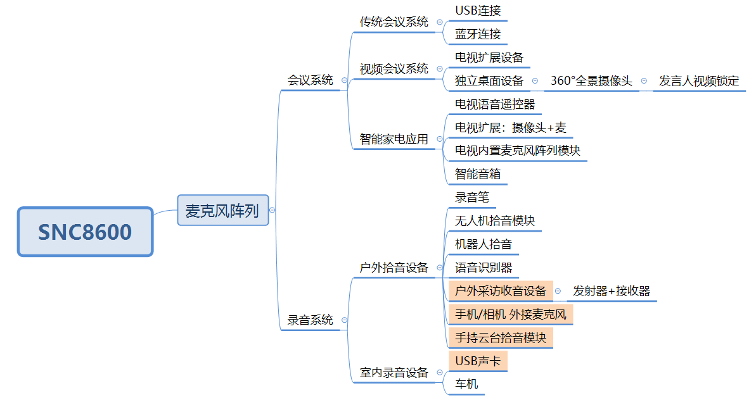

Slide 4
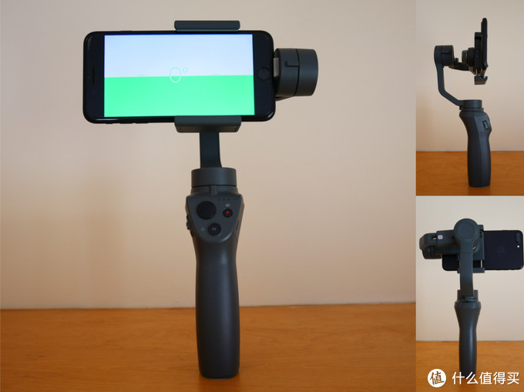
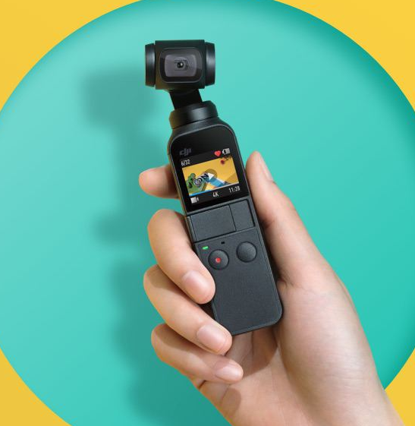
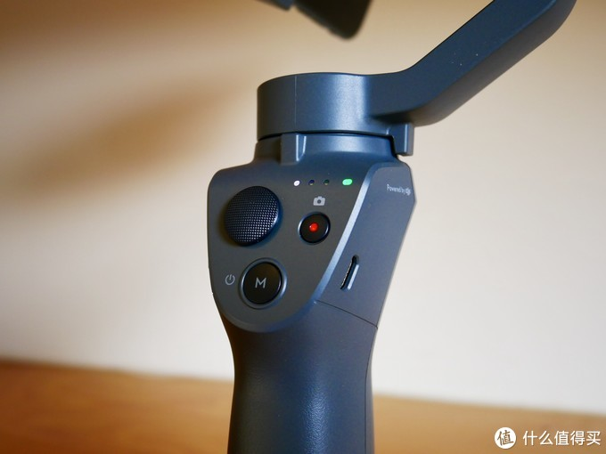
降噪录音麦克风/直播应用—手持云台
参考产品：
大疆 灵眸Osmo Mobile 2 pocket防抖手持云台
大疆 灵眸Osmo口袋云台相机

Slide 5
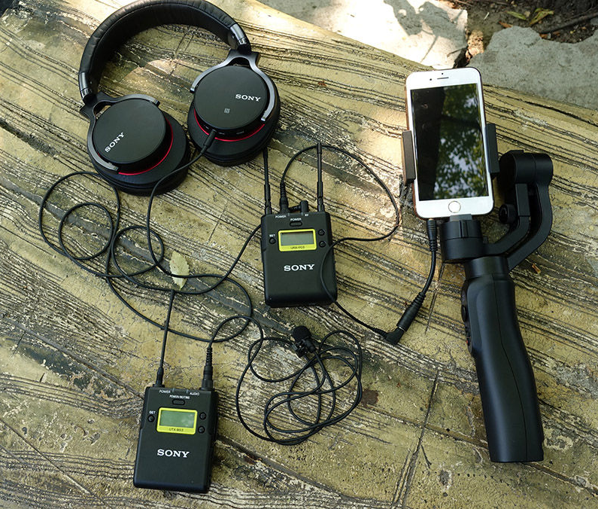
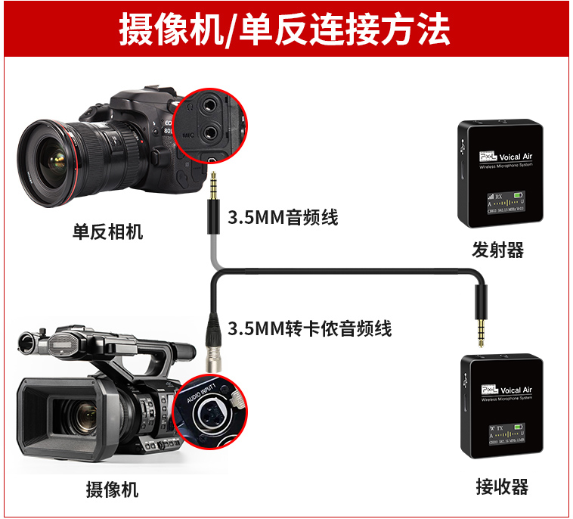
降噪录音麦克风/直播应用--户外采访
参考产品
Sony 小蜜蜂
其他同类产品品牌：博雅，罗德，麦拉达

Slide 6
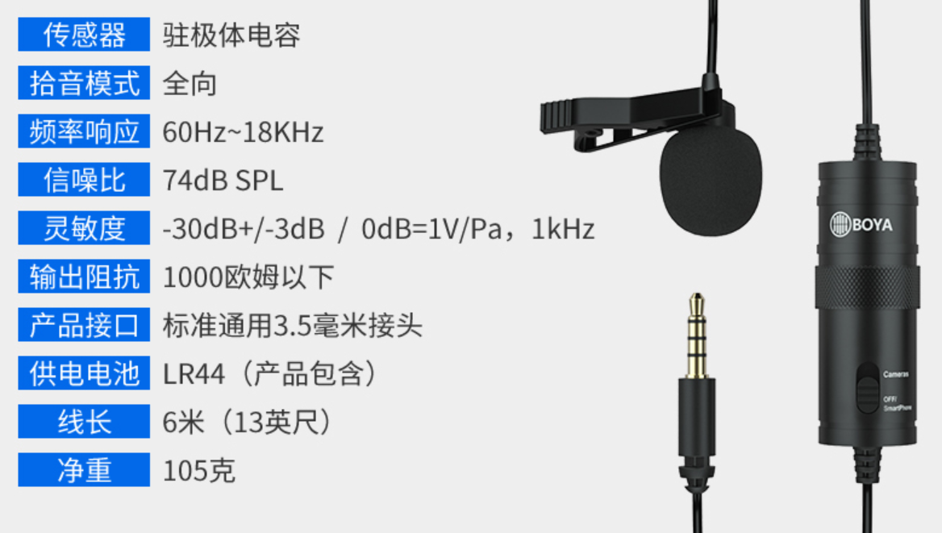
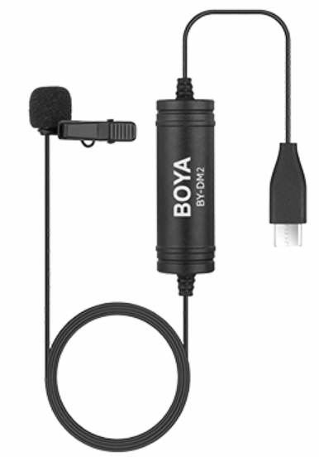
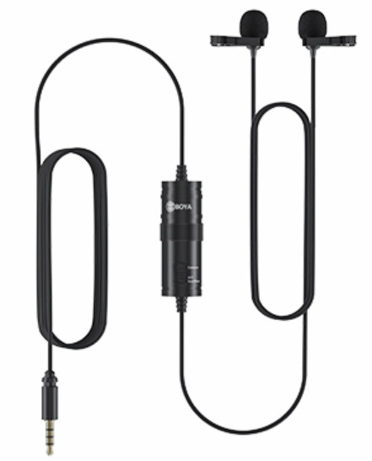
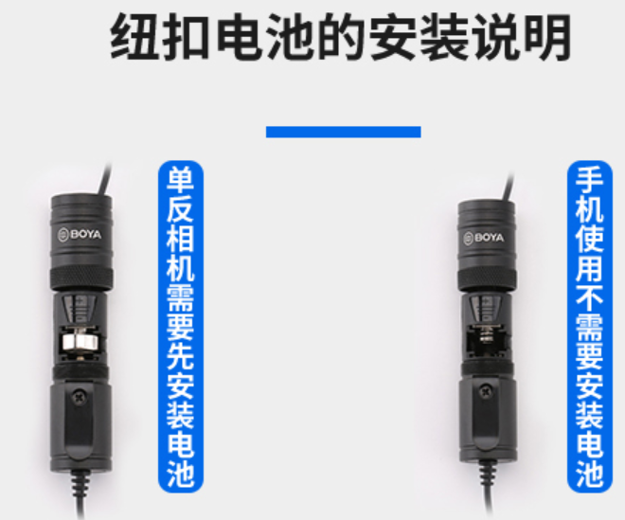
领夹降噪麦克风

Slide 7
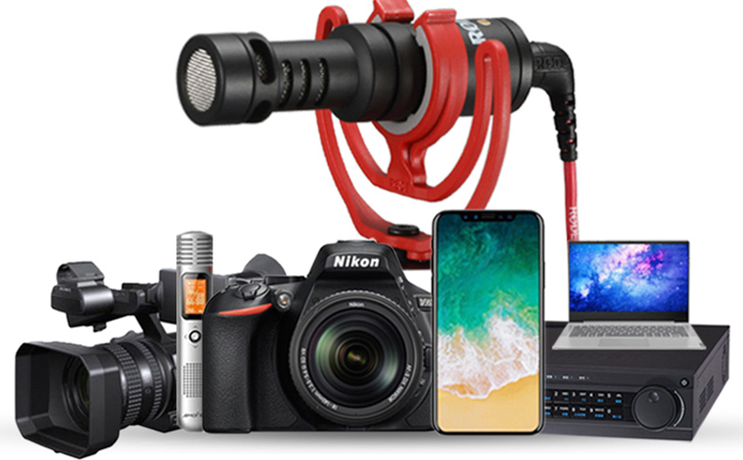
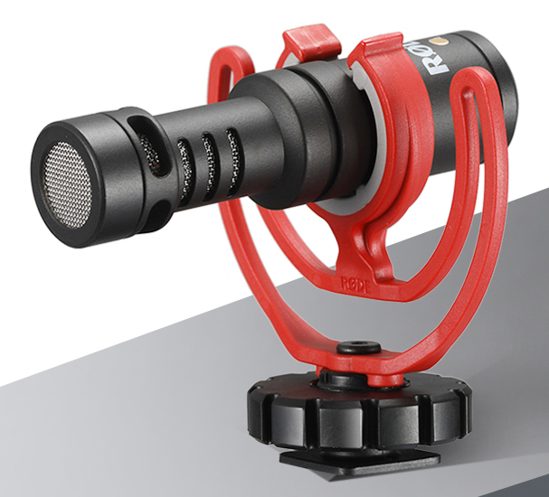
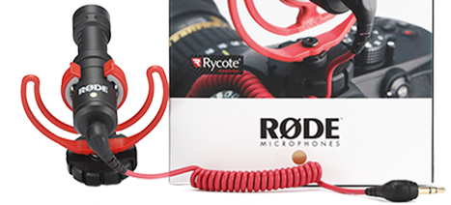
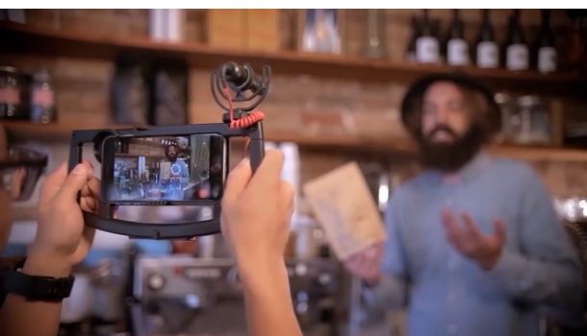

便携式录音设备
参考产品：RODE罗德 VideoMicrophone

Slide 8
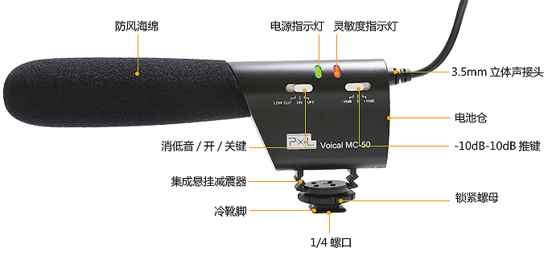
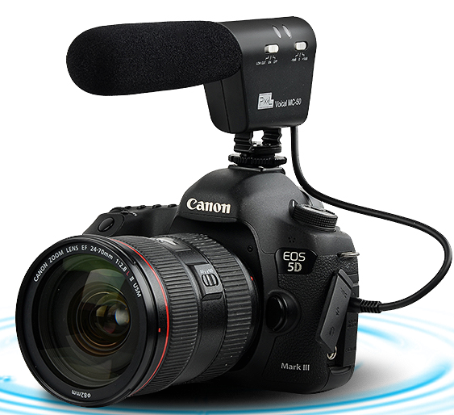
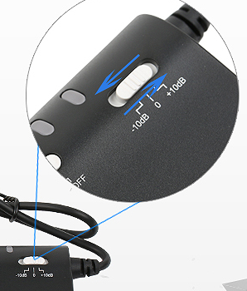

便携式录音设备

Slide 9
降噪录音麦克风/直播应用—产品需求特性
1. 使用场景
户外直播或录制视频
室内直播或录音
个人会议系统
2. 声音需求
降低环境噪音，扛风噪，无底噪(室内录音)
高灵敏度（录制安静环境下的环境音）
3. 其他需求
防水(户外)，减震，
4. 应用形态
集成到云台产品中
独立的麦克风录音器，通过有线/无线的方式扩展到云台或手机

Slide 10
降噪录音麦克风/直播应用—产品扩展
云台/自拍杆/固定架
辅助自拍类产品，容易上手，覆盖面大，增加环境噪音消除功能之后，较容易升级为户外录像设备。
加手势控制算法
无人机
以大疆无人机为例，根据当前了解的产品信息，无人机不具备收音功能。如果
外置摄像头+Mic，一体外置
单反相机扩展Mic
移动拍摄类产品的扩展Mic
录音笔/音频转文字

Slide 11
降噪录音麦克风—声音转文字设备
参考产品：讯飞听见M1
7+1 环形麦克风阵列，360° 全向型自动声源定位，可拾取10米以内有效声音，实现远距离无损录音；通过对环境、混响以及噪声方向的识别，提升拾音效果，实现数字降噪；
拾音算法：深度定制的波束形成，搭载了 Dereverberation 去混响技术，结合语义分析等算法之后，转文字准确率相对以往提升了30% 之多。
内置2900mAh 的大容量电池，支持600分钟持续录音，可以边录边充，一旦遇到电量不足，还能自动保存数据。

Slide 12
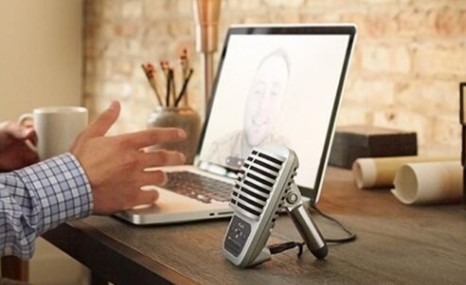
USB声卡
数模信号双向无损转化和同步监听
参考产品：Blue Yeti
价格从低到高，舒伯乐E205U，Samson C01U PRO，铁三角at9934，爱克创CU58等

Slide 13
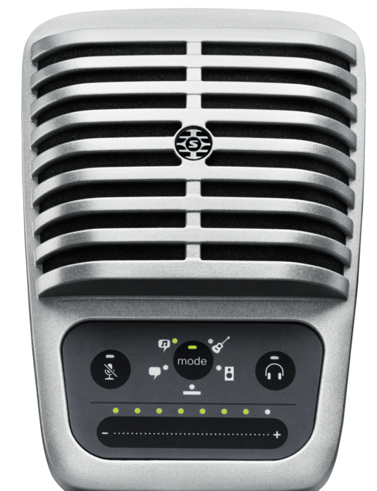
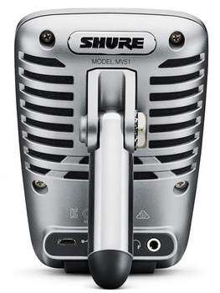
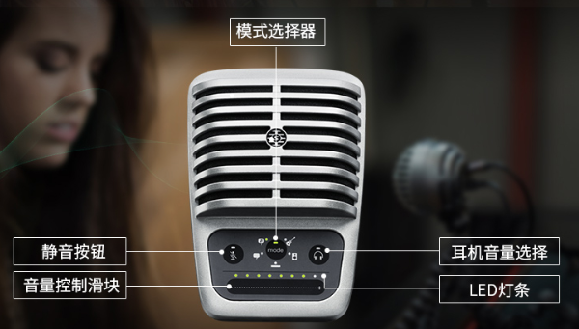
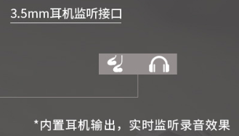
Shure MV51

Slide 14
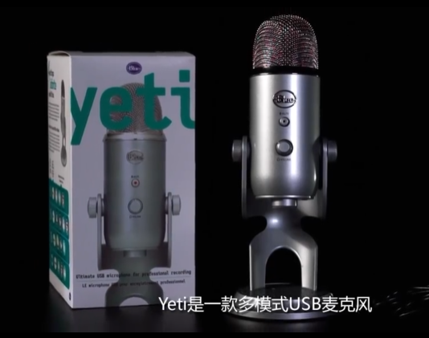
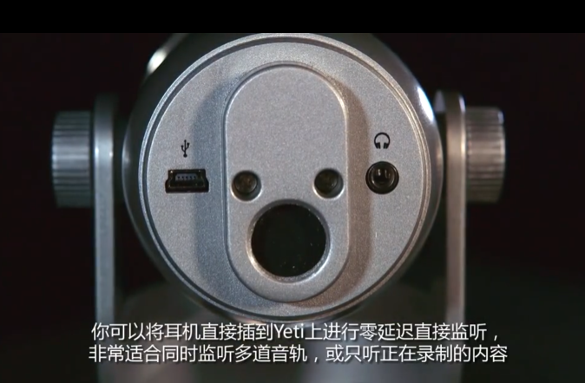
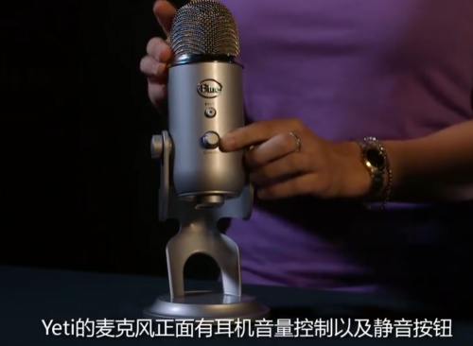
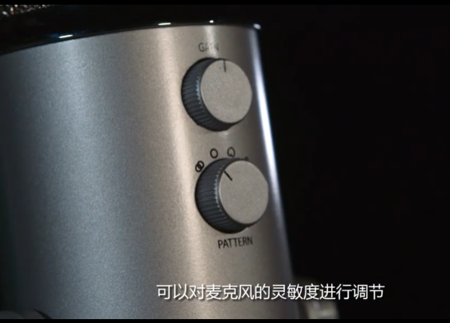
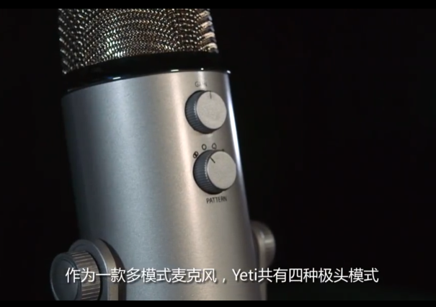
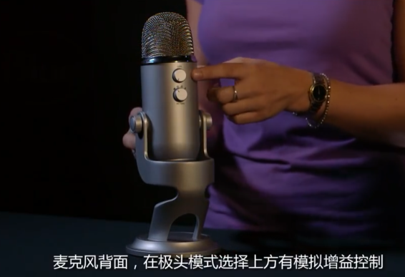
USB 麦克风
支持4种极头模式，即麦克风拾取声音的方向：
心型指向性，即正面定向
全指向性，即360°拾音
立体声拾音，即左右两侧
8字型拾音，即双向指向性
模拟增益控制：
用于调节麦克风灵敏度

Slide 15
可能的问题/参数
采访/直播类应用：
采访时，需要合理声音大小为12dB-6dB，通过话筒直接录进单反相机或者摄像机的声音，有时不能达到所要的音效，通过SR-AX100的混音器，可以控制旋钮来抑制音频，达到需要的音效。同时，单声道麦克风输入音频可以转为双声道的立体声，若麦克风自带增益功能，增益的同时手动降低相机自身电平，消除底噪。
电池续航约达5-6个小时
传输距离：100米左右
频率响应：35Hz-18KHz
领夹麦克风频率范围：35Hz-18KHz
信噪比：74dB SPL
指向性：全向型
3.5mm的接头，金属材质

Slide 16
Mic参数
通常来说，麦克风的音质，取决于7项参数指标：
灵敏度
频响波动值
自噪声
阻抗
信噪比
声压级
指向性
简单来说，灵敏度负值越低越好，频响值越低越好，自噪声越低越好，阻抗越小越好，信噪比越大越好，声压级越高越好，心型和全指向性为首选。

Slide 17
Mic+Spk场景
网络K歌直播用户，需要声卡效果调试。
电容麦克风的尾插，是三针的卡侬公头尾插。所以，电容麦克风连接声卡，需要一根卡农母转卡侬公的平衡线。
动圈麦需要一根卡农母转6.35（大二芯）公头线
监听耳机一般都是小三芯的插头，需要一个小三芯转大三芯的转接头，才可以把耳机插在声卡的

Slide 18
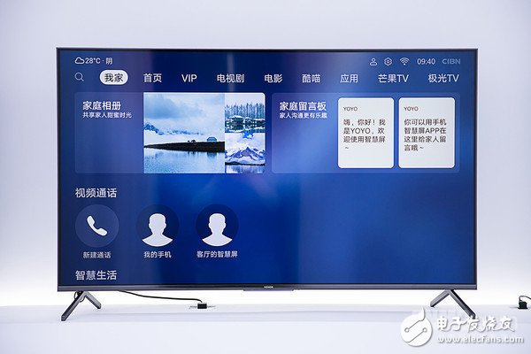
麦克风阵列应用—智慧屏
参考产品：华为智慧屏
电视的视频通话功能
电视与沙发距离远
电视本身的mic阵列及降噪调研
家庭留言板
语音识别转成文字
具体实现方式：通过智慧屏APP内的家庭留言板模块，将留言发送到智慧屏上
荣耀智慧屏Mic阵列分析
PRO的顶部有6个麦克风孔，高灵敏度的MIC阵列能识别距离5m范围内的人声，以支持远场语音操控

Slide 19
麦克风阵列应用—智慧屏应用扩展
1. Feature:
2. 产品形态
Sound Bar （单方向收音，收音距离为沙发到电视的距离）
内置在电视（单方向收音，收音距离为沙发到电视的距离）
客厅桌面音箱（无线连接，类似会议系统，全方位收音，收音距离为沙发到茶几或电视柜的距离）
微型投影仪产品
3. 问题
与电视之间采取无线连接的设备需要评估音画延迟问题

Slide 20
智慧屏Mic阵列
荣耀智慧屏PRO的顶部有6个麦克风孔，以及1个升降式摄像头。这6颗高灵敏度的MIC阵列，能识别距离5m范围内的人声，以支持远场语音操控。据官方资料，这是业界首个在大屏上落地的6MIC方案，相比主流的4MIC方案，识别率更高，在强背景噪声下，识别率、唤醒率更高。

Slide 21
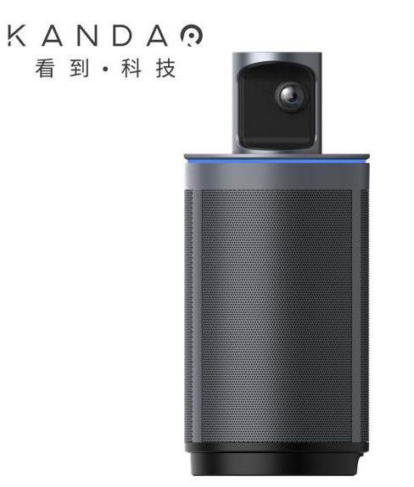
视频会议系统
参考产品：看到科技，360度全景的视频会议系统
超高清鱼眼镜头，可进行8K分辨率的全景视频采集，并在机内无缝光流拼接，实时输出1080P的全景高清影像
8个麦克风阵列，有效拾音半径4米，支持回声消除、降噪
实现智能人脸+声音识别，通过智能技术，它可以自动捕捉人脸并切换，实时聚焦发言者。

Slide 22
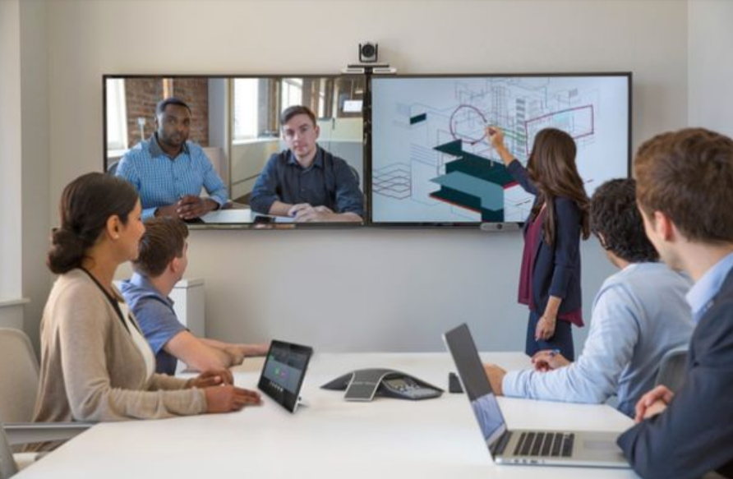
视频会议系统

Slide 23
麦克风阵列—产品需求特性
1. 使用场景
会议室
2. 声音需求
自动噪声抑制ANS、增强人声、防啸叫、回声消除AEC、混响消除、声源定位
3. 其他需求
USB、蓝牙、Speaker
4. 应用形态
集成到电视中
音频处理模块，
与摄像头解决方案商合作，集成音视频处理模块，通过通用接口扩展到电视
与视频会议系统软件解决方案商合作

